Slide 1


TRƯỜNG ĐẠI HỌC TÀI NGUYÊN VÀ MÔI TRƯỜNG
THÀNH PHỐ HỒ CHÍ MINH
BÁO CÁO CHUYÊN NGÀNH
CHUYÊN NGÀNH: CÔNG NGHỆ THÔNG TIN
Quản lý website bán linh kiện điện tử
Sinh viên thực hiện: | Nguyễn Thanh Hơn
Mã số sinh viên: | 0950080108
Lớp: | 09_ĐH_CNPM3
Khoá: | 2020 – 2024

Slide 2
NỘI DUNG BÁO CÁO
1. Tổng quan
3. Cài đặt thử nghiệm
2. Cơ sở lý thuyết
4. Kết luận

Slide 3

TỔNG QUAN

Slide 4
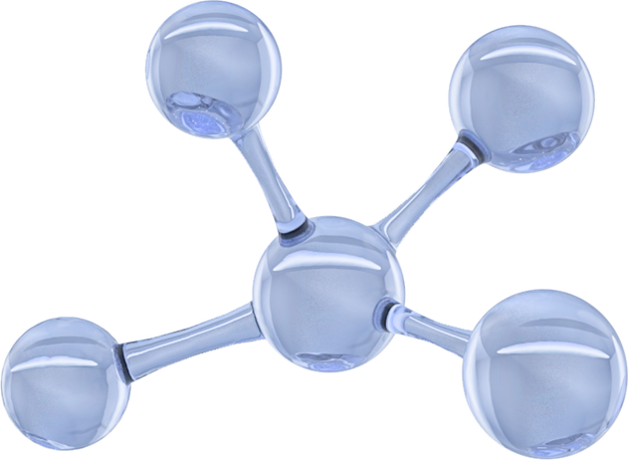

Giới thiệu đề tài
Đề tài “Quản lý website bán linh kiện điện tử” là đề tài nghiên cứu mang tính thời đại, tập trung vào việc xây dựng và ứng dụng các giải pháp tối ưu cho việc quản lý website bán linh kiện điện tử.

Slide 5

Lý do chọn đề tài
Nhu cầu cấp thiết: Sự bùng nổ của thương mại điện tử dẫn đến nhu cầu ngày càng cao.
Tính ứng dụng cao: Đề tài mang tính thực tiễn, dễ dàng áp dụng vào thực tế hoạt động của doanh nghiệp bán lẻ linh kiện điện tử.
Hiệu quả: Giải pháp đề xuất giúp doanh nghiệp tối ưu hóa quy trình quản lý, tăng doanh thu bán hàng.

Slide 6
CƠ SỞ LÝ THUYẾT

Slide 7
Ngôn ngữ và môi trường sử dụng
1
3
HTML, CSS, JAVASCRIP
MySQL
2
4
Ngôn ngữ PHP
Xampp

Slide 8
CÀI ĐẶT THỬ NGHIỆM

Slide 9


Xác định yêu cầu
Trang admin:
- Có đầy đủ các chức năng quản lý cơ bản của website.
Trang người dùng:
- Có các chức năng cơ bản của 1 website bán hàng.

Slide 10
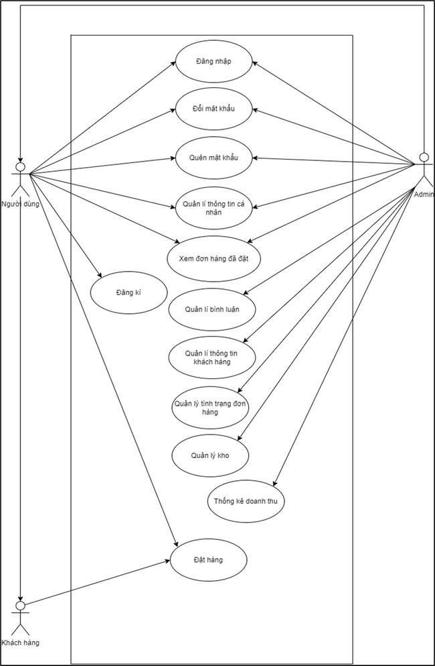
Biểu đồ Usecase – Tổng quát

Slide 11
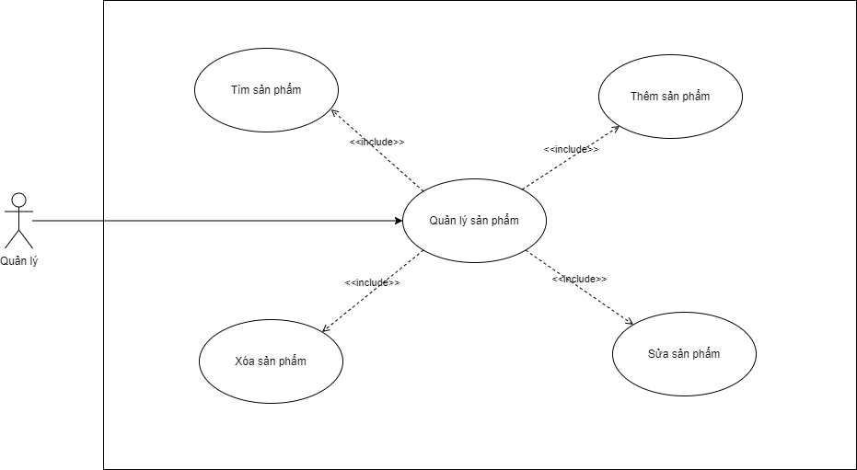
Biểu đồ Usecase – Quản lý sản phẩm

Slide 12
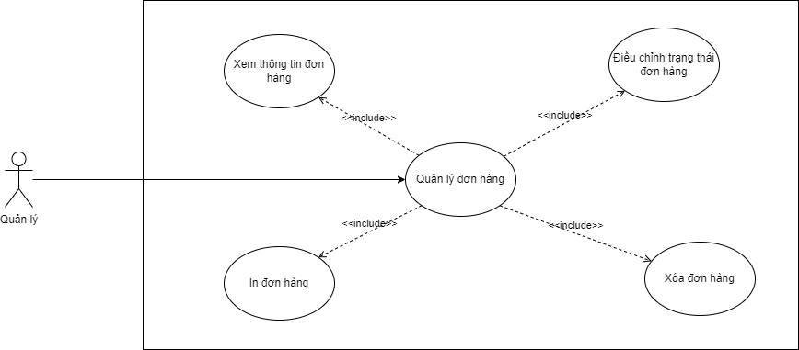
Biểu đồ Usecase – Quản lý đơn hàng

Slide 13
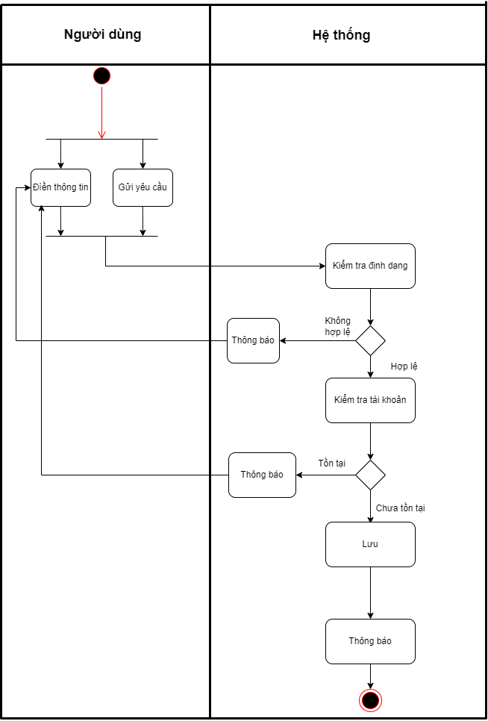
Biểu đồ hoạt động - Đăng ký

Slide 14
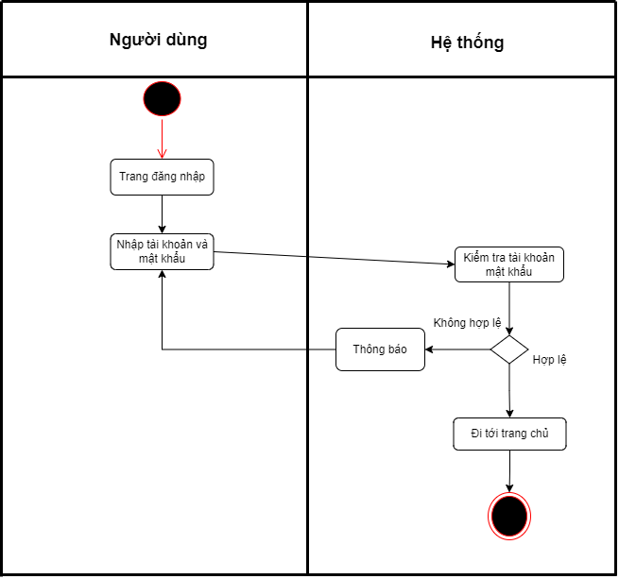
Biểu đồ hoạt động - Đăng nhập

Slide 15
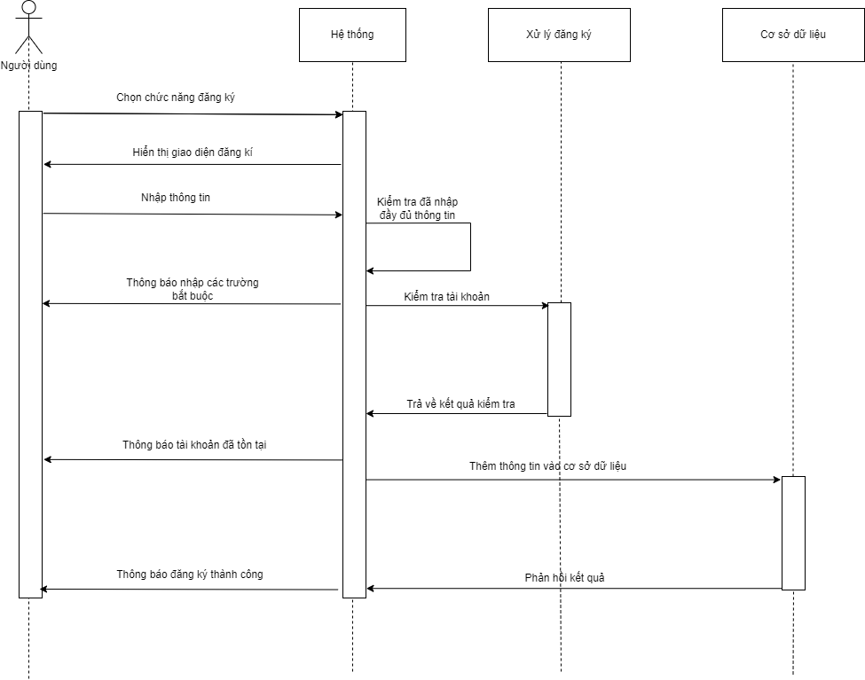
Biểu đồ tuần tự - Đăng ký

Slide 16
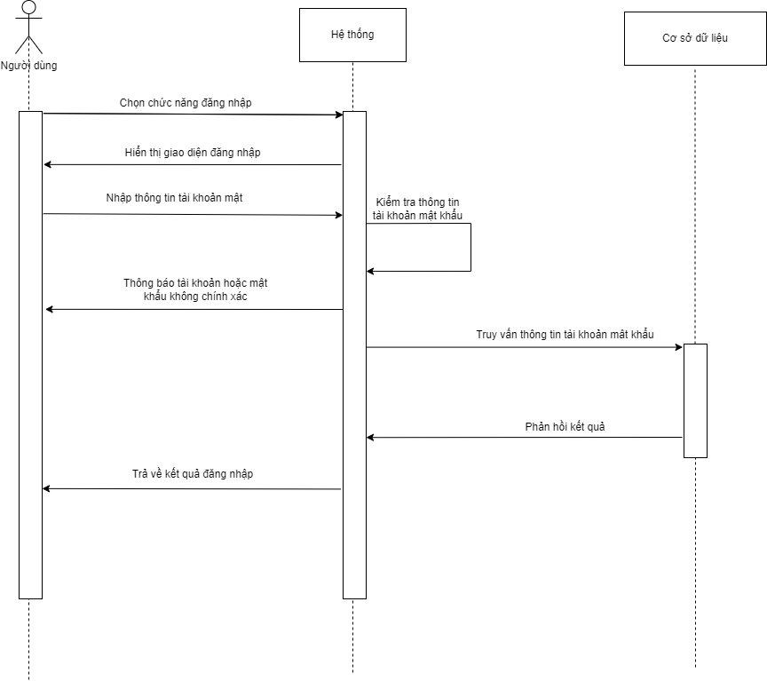
Biểu đồ tuần tự - Đăng nhập

Slide 17
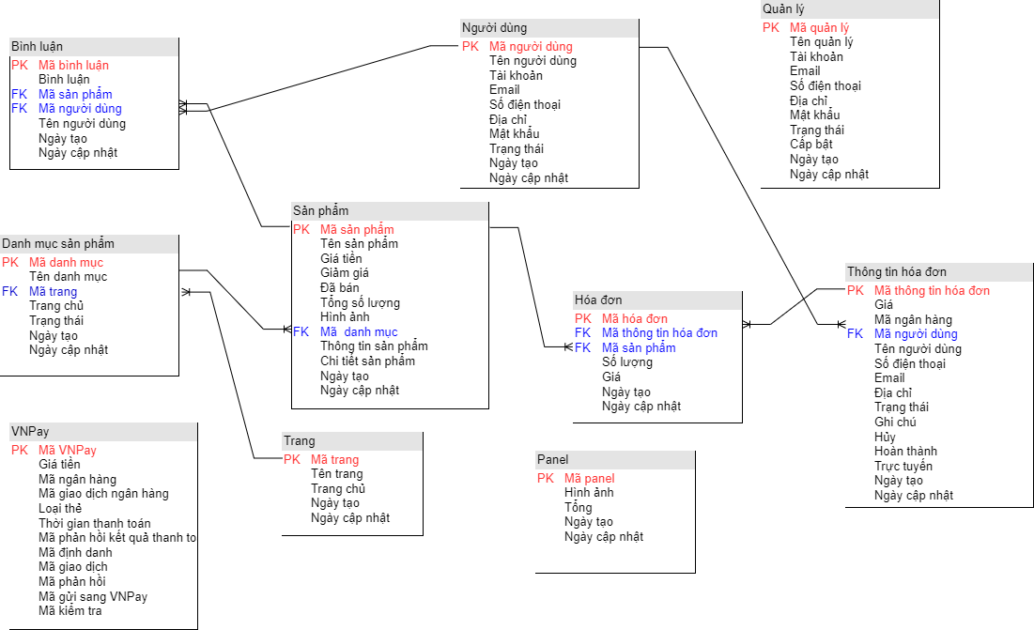
Sơ đồ ERD

Slide 18
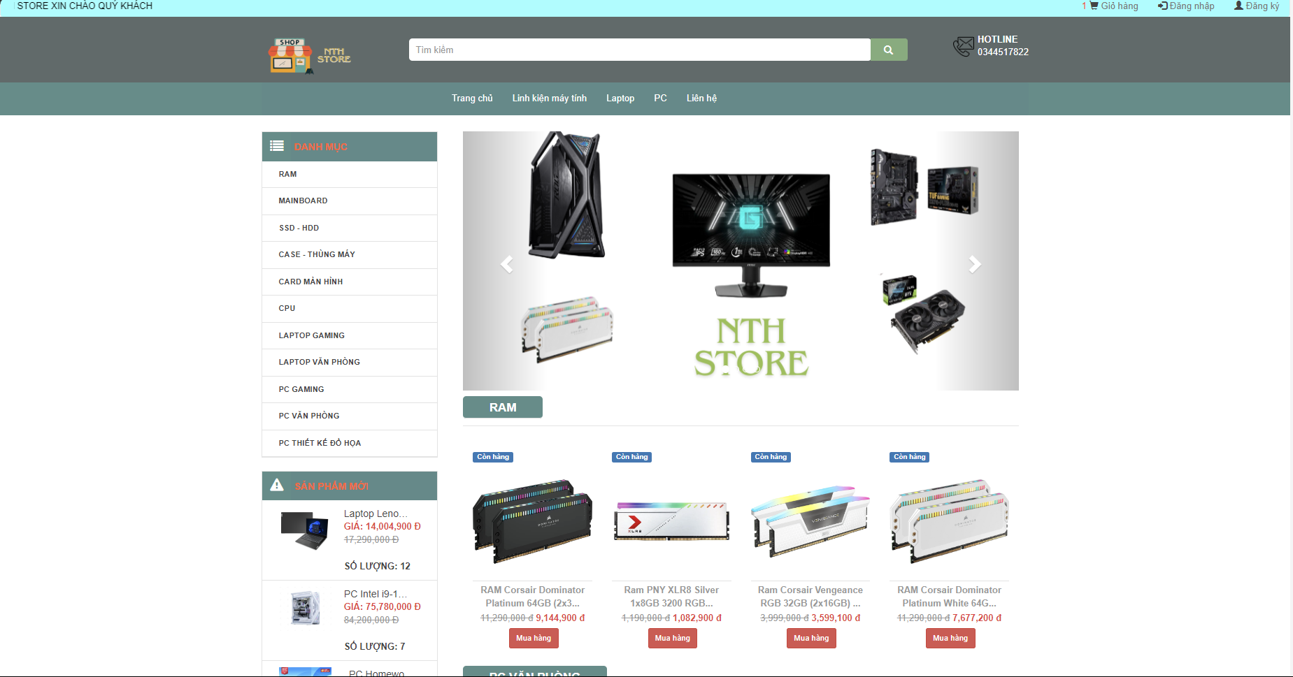
Giao diện người dùng

Slide 19
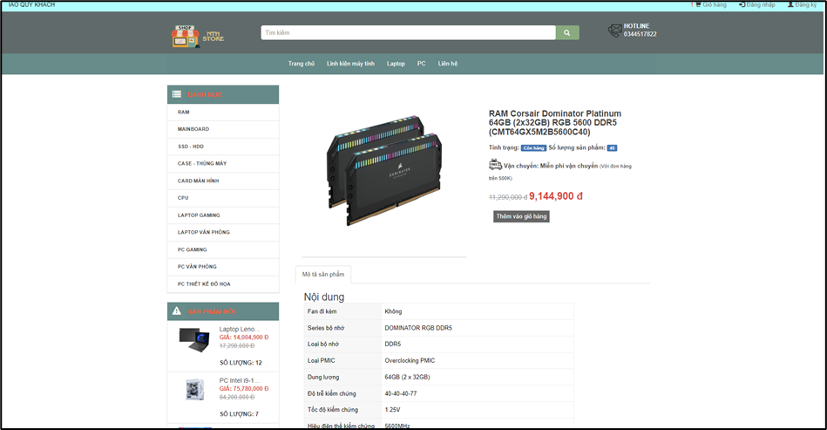
Giao diện người dùng

Slide 20
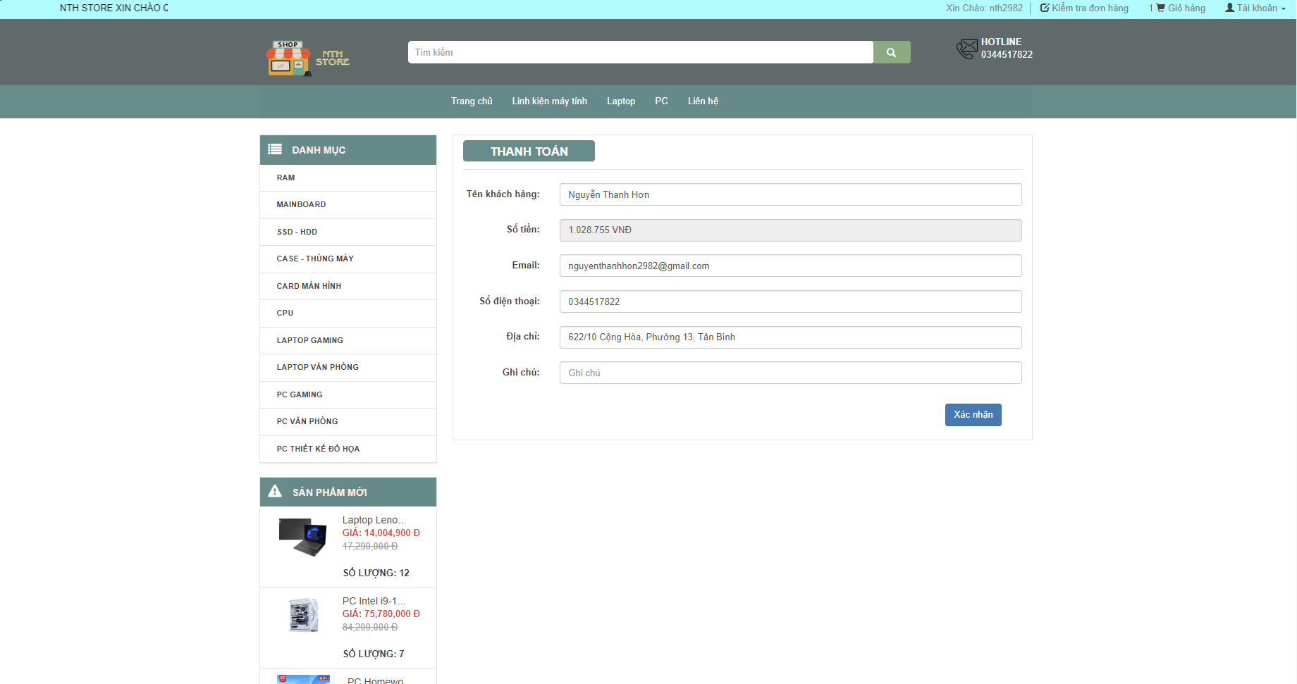
Giao diện người dùng

Slide 21
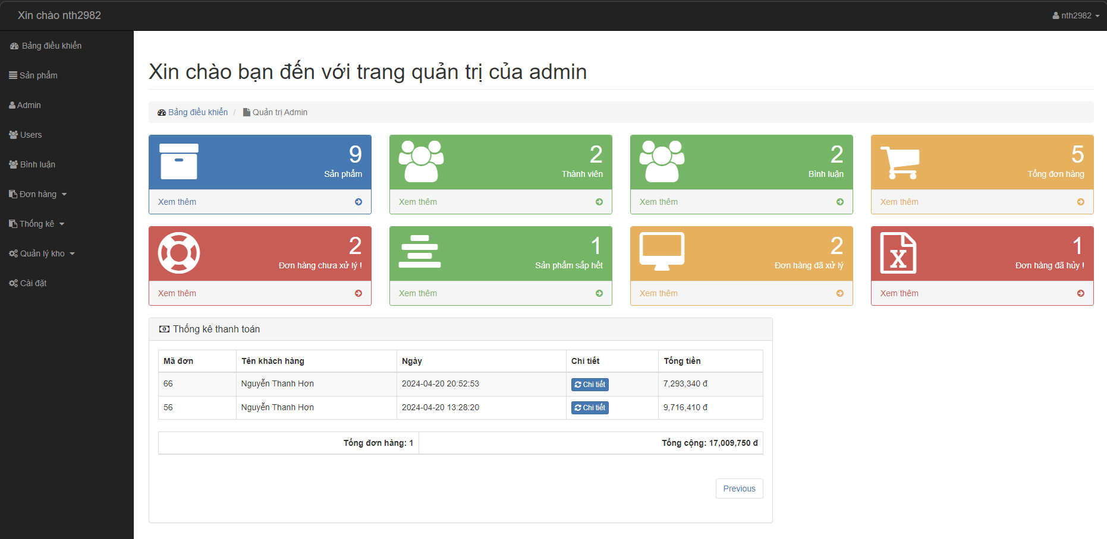
Giao diện quản trị

Slide 22
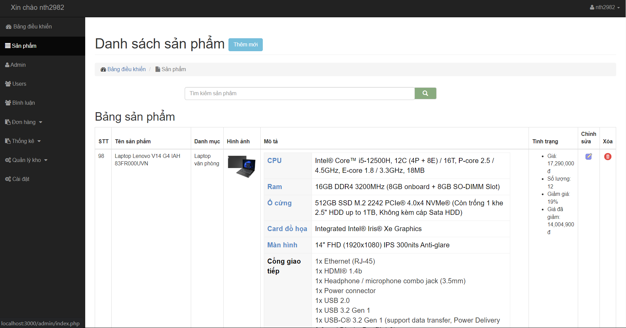
Giao diện quản trị

Slide 23
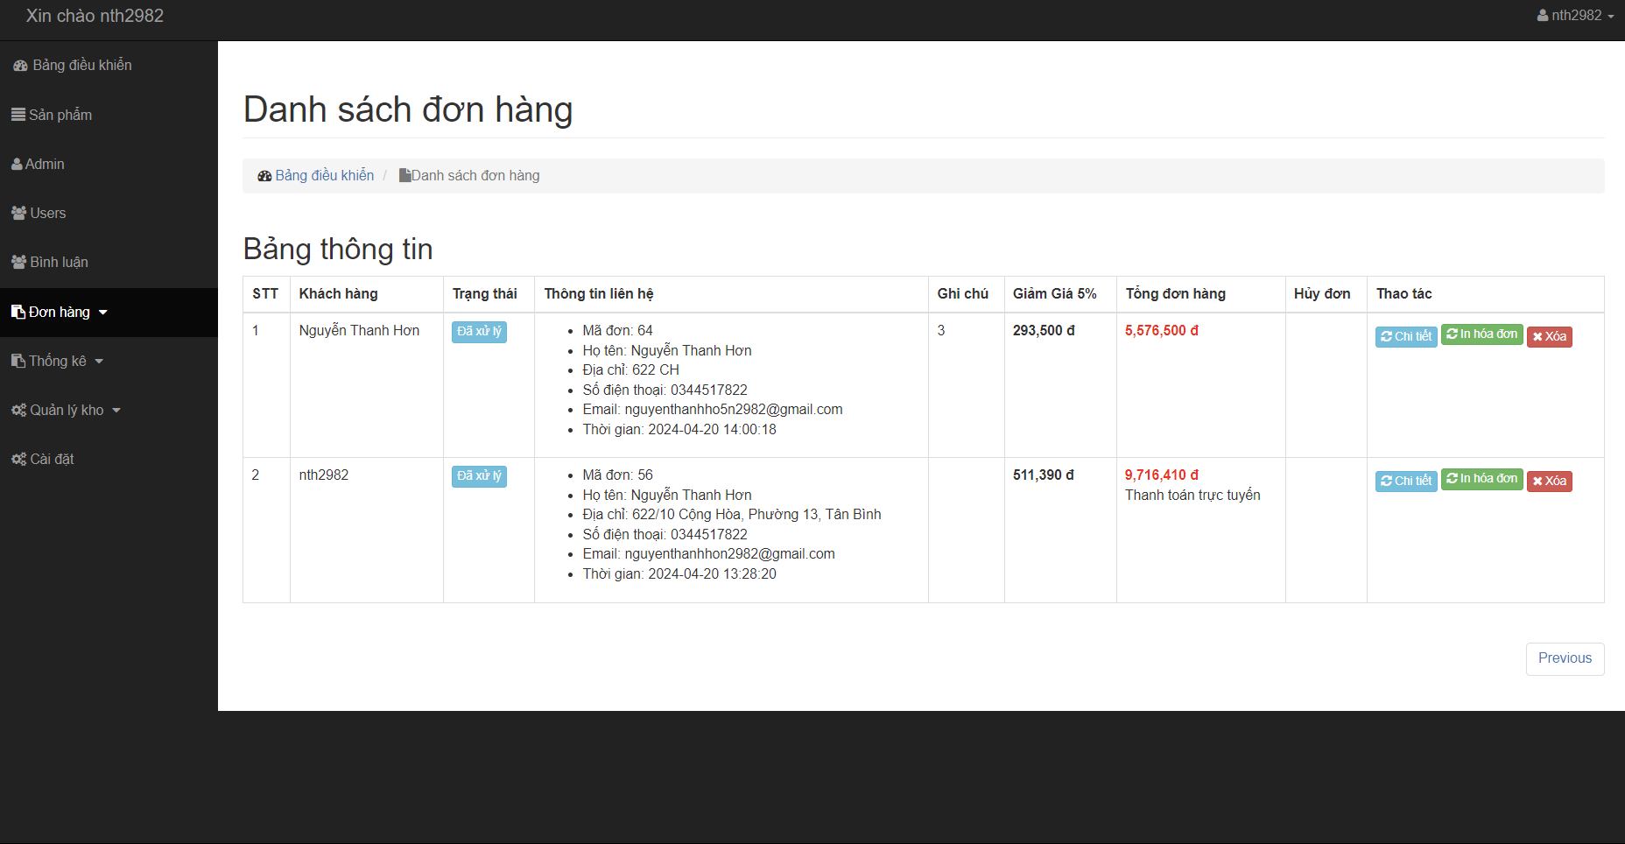
Giao diện quản trị

Slide 24
Kết luận

Slide 25
Kết quả đạt được
Tìm hiểu và nghiên cứu quy trình của 1 website.
Củng cố lại nền tảng và kiến thức.
Xây dựng 1 website có đầy đủ các chức năng cơ bản.

Slide 26
Hướng phát triển
Xây dựng hệ thống chăm sóc khách hàng trực tuyến.
Chức năng xác nhận OTP thông qua SMS hoặc email khi đăng kí hoặc quên mật khẩu.
Xây dựng thêm các chức năng quản lý wedsite.
Cải thiện lại bố cục và màu sắc của website.

Slide 27

Thank you

